Slide 1
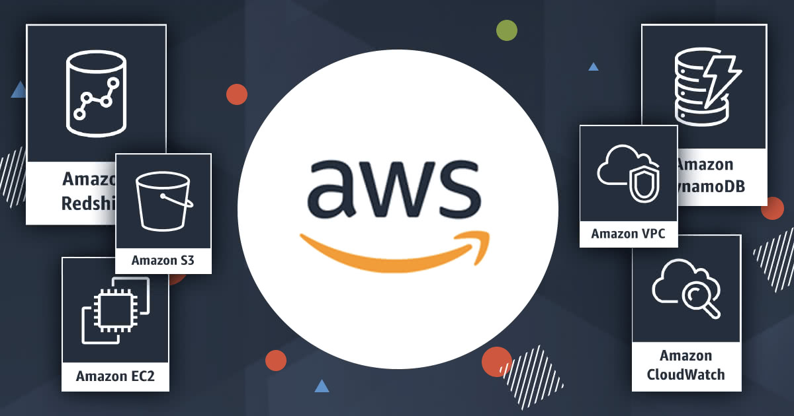
AWSを 触ってみよう

Slide 2


目次
①EC2とは
②EC2作成(実践)
③VPCとは
④ネットワーク作成(実践)
⑤作成したネットワークにEC2作成(実践)
⑥MatterMost構築(実践)

Slide 3
①EC2とは

Slide 4
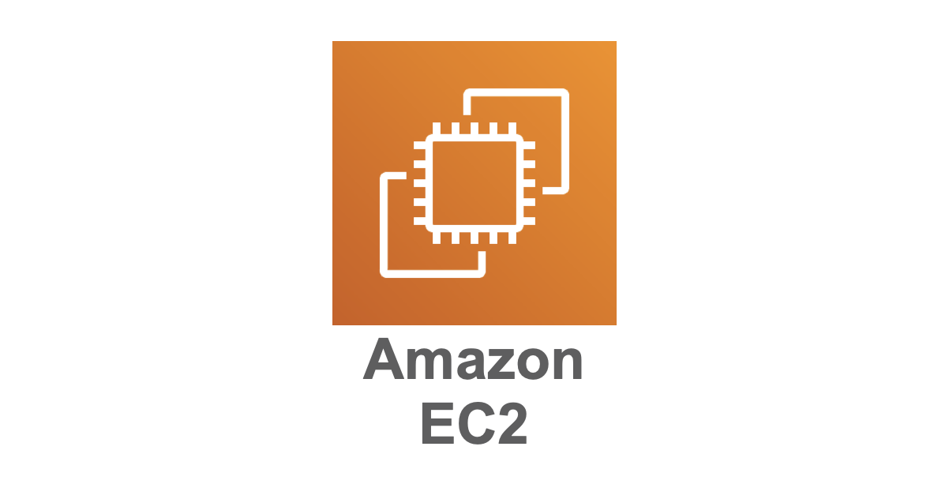
▼ 「AWS」とは？
■サービスを紹介「EC2」
AWS上でサーバを起動できるサービス
特徴①：UIから簡単に起動できる
特徴②：使った分だけお金が掛かる
特徴③：性能も自分で選べる

Slide 5
②EC2作成(実践)
Notes:
https://github.com/tmoritoki0227/cloudnative-hands-on/blob/main/Aws.md

Slide 6
③VPCとは

Slide 7
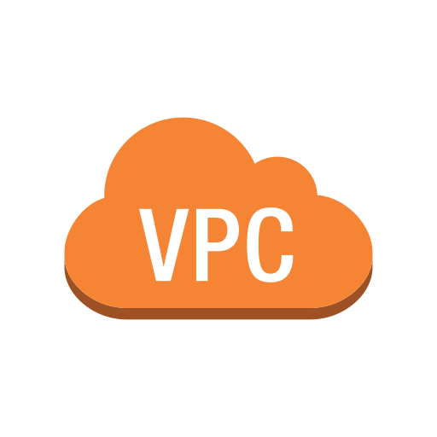
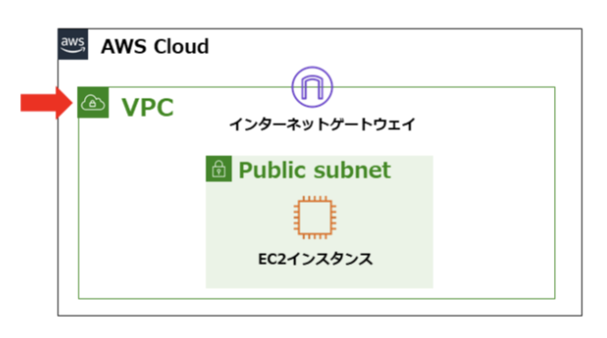
VPCとは
Amazon VPC(Virtual Private Cloud)とは、AWSアカウント毎に構築できる仮想ネットワークです。
EC2やRDSなどのサービスを立ち上げる際はかならず作成したVPCを指定し、その中に設置します。

Slide 8
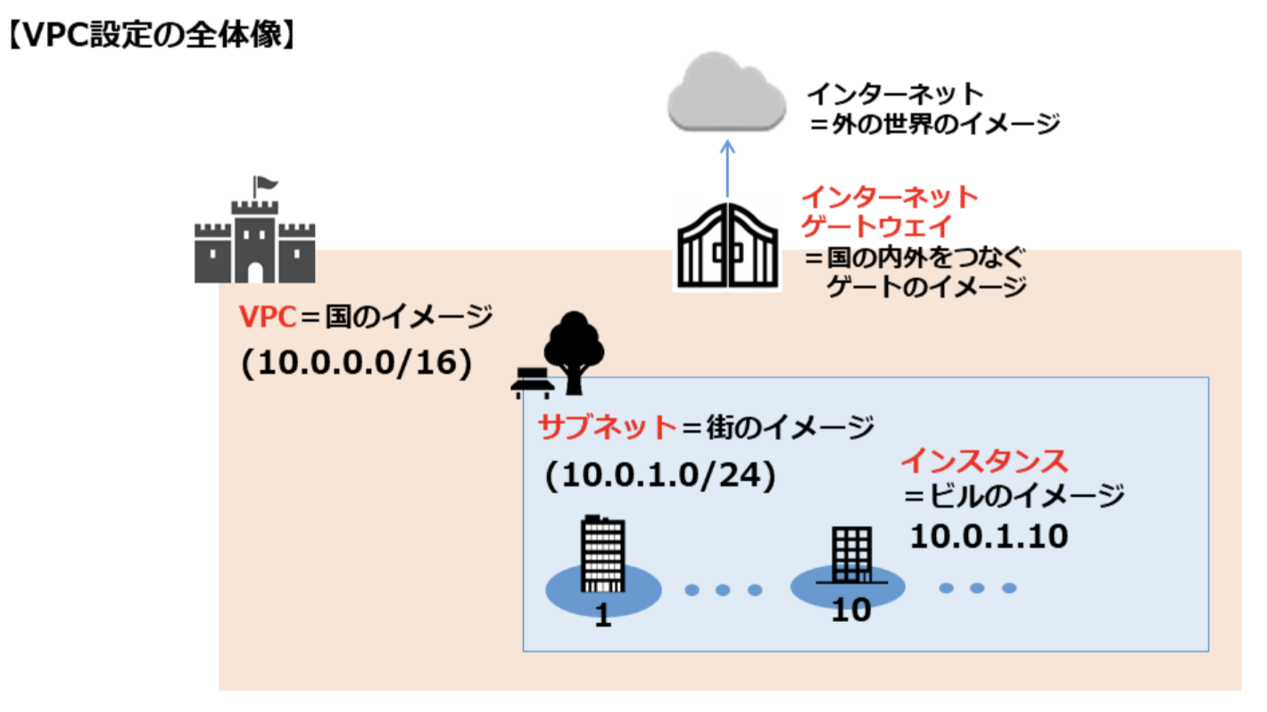
VPCの要素と全体像
VPC(仮想ネットワーク)を構成する要素を説明します。

Slide 9
(前提知識)VPCを構成する要素
1. VPC AWSアカウント内に専用のネットワークを作成でき、このネットワーク内に「EC2」などのAWSリソースを配置できる
2. サブネット VPCのIPアドレスの範囲を指します。 AWSリソースをサブネットに割り当てることで、それらのAWSリソースは、サブネットのネットワーク内で起動させることができる

Slide 10
(前提知識)VPCを構成する要素
3. ゲートウェイ 作成したVPC外のネットワークとデータなどのやり取りする際、中継する役割を担うルータのようなもの
4. ルートテーブル VPCを利用する場合は一連のルールに従い、ルートと呼ばれるネットワーク経路を選択します。そのルールの記載されたテーブルを、ルートテーブルと言います。ルートテーブルには、ゲートウェイからのネットワークトラフィックをトラフィックに応じて経路設定します。

Slide 11
(前提知識)CIDR表記について
プライベートIPのネットワーク部とホスト部の範囲を指定する表記です。
・ネットワーク部：IPが属しているネットワークを識別する部分 ・ホスト部：サーバがネットワークのどこに属しているか識別する部分 ・CIDR番号：IPのネットワーク部の範囲指定
例えば・・「IPアドレス/ネットワーク部のビット数」
10進数
2進数
255.255.255.0/24 → 11111111.11111111.11111111.00000000/24
ネットワーク部
ホスト部
CIDR

Slide 12
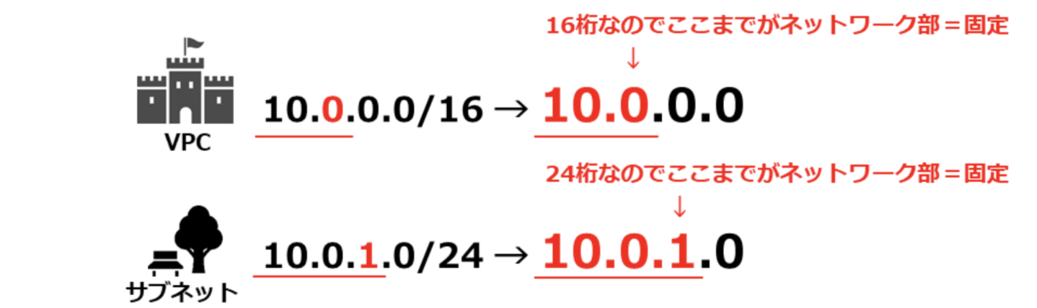
AWSでのプライベートIPのつけ方
VPC内におけるIPの設定方法について

Slide 13

AWSでのプライベートIPのつけ方
例えば・・
VPC 10.0.0.0/16
サブネット① 10.0.1.0/24
サブネット② 10.0.2.0/24
インスタンス①-1
10.0.1.1/32
インスタンス①-2
10.0.1.2/32
インスタンス②-1
10.0.2.1/32
インスタンス②-2
10.0.2.2/32

Slide 14
④ネットワーク作成(実践)

Slide 15
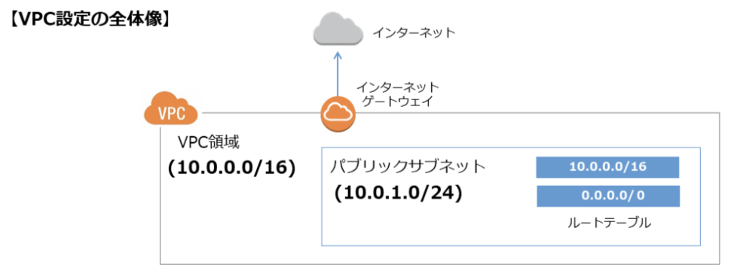
VPCの構築手順
作業の流れ
1. VPC作成 2. サブネット作成 3. ゲートウェイ作成
4. ルートテーブル設定

Slide 16
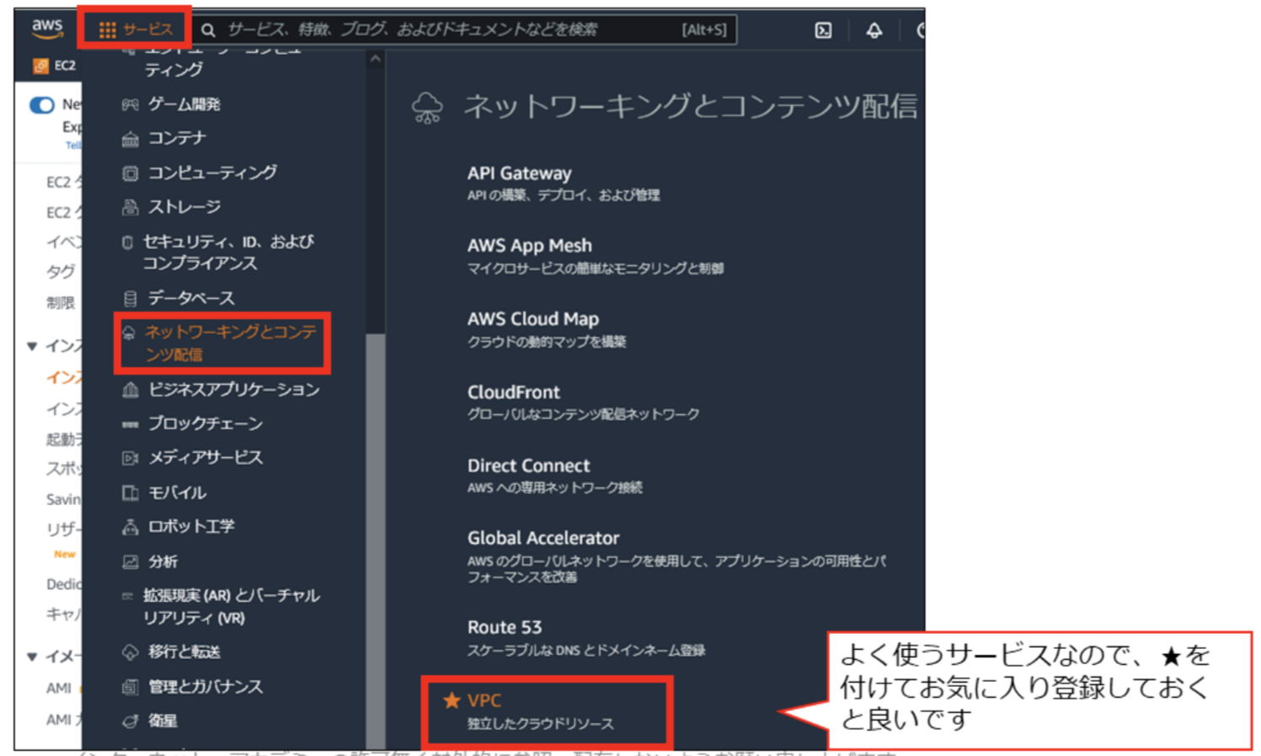
VPCの構築手順
1. VPC作成

Slide 17
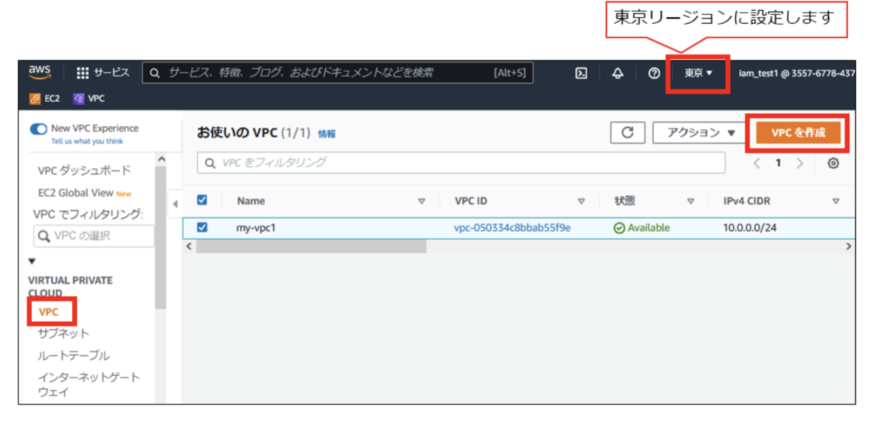
VPCの構築手順
1. VPC作成

Slide 18
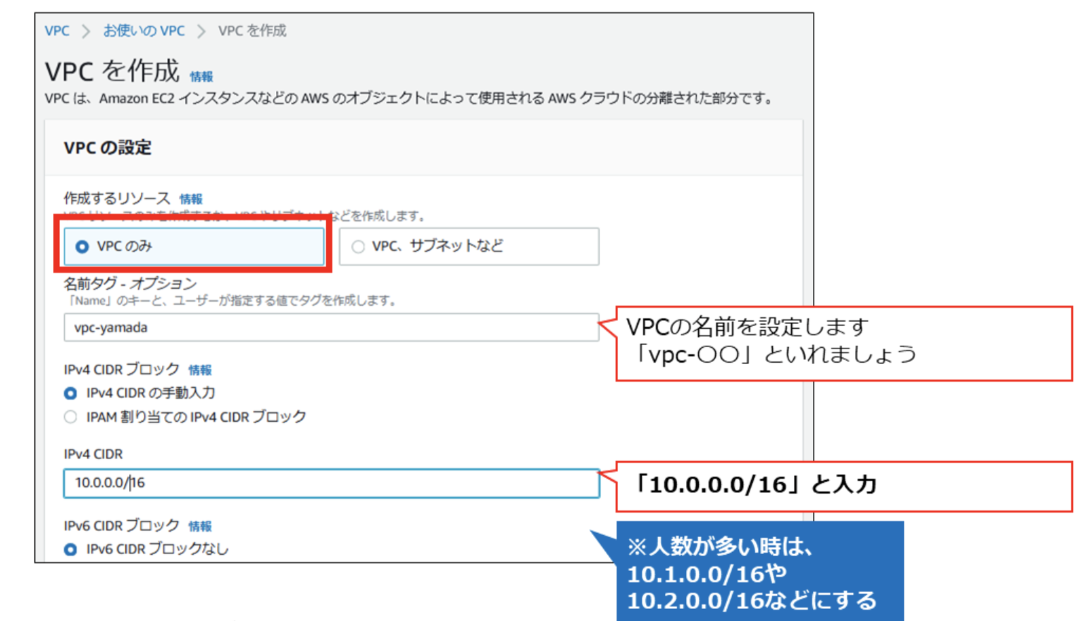
VPCの構築手順
1. VPC作成

Slide 19
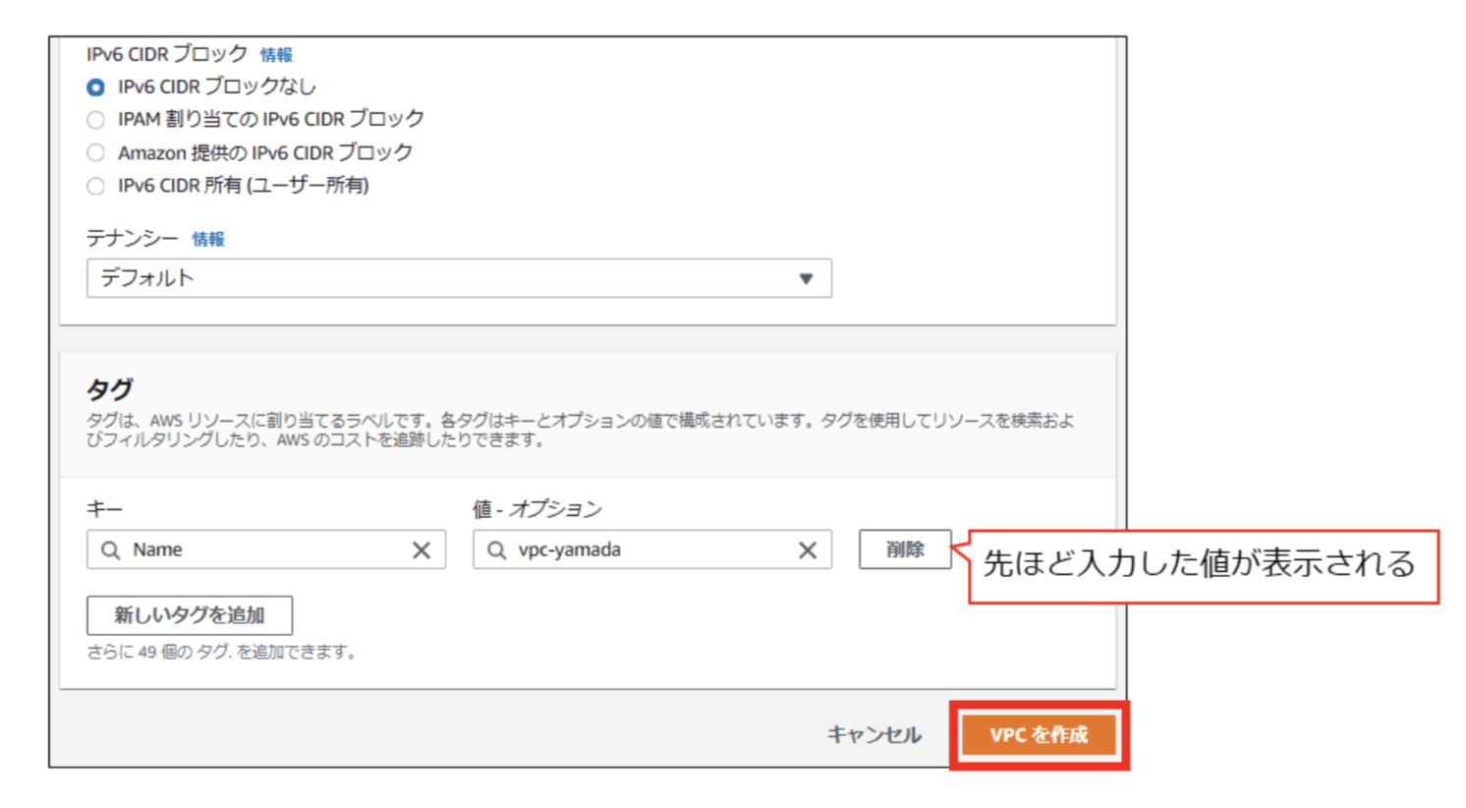
VPCの構築手順
1. VPC作成

Slide 20
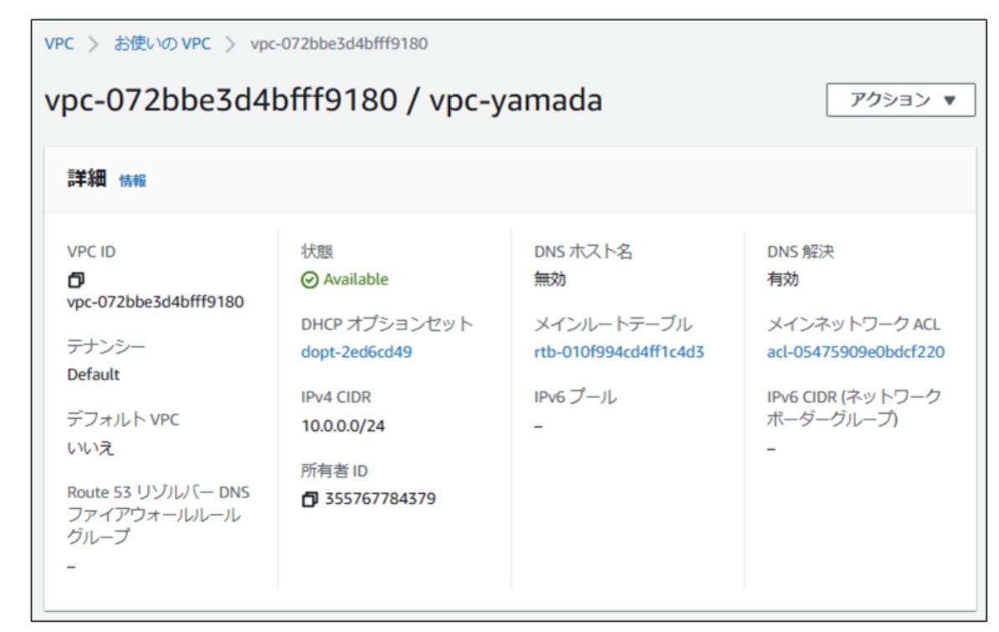
VPCの構築手順
1. VPC作成
作成完了すると以下の画面になります

Slide 21
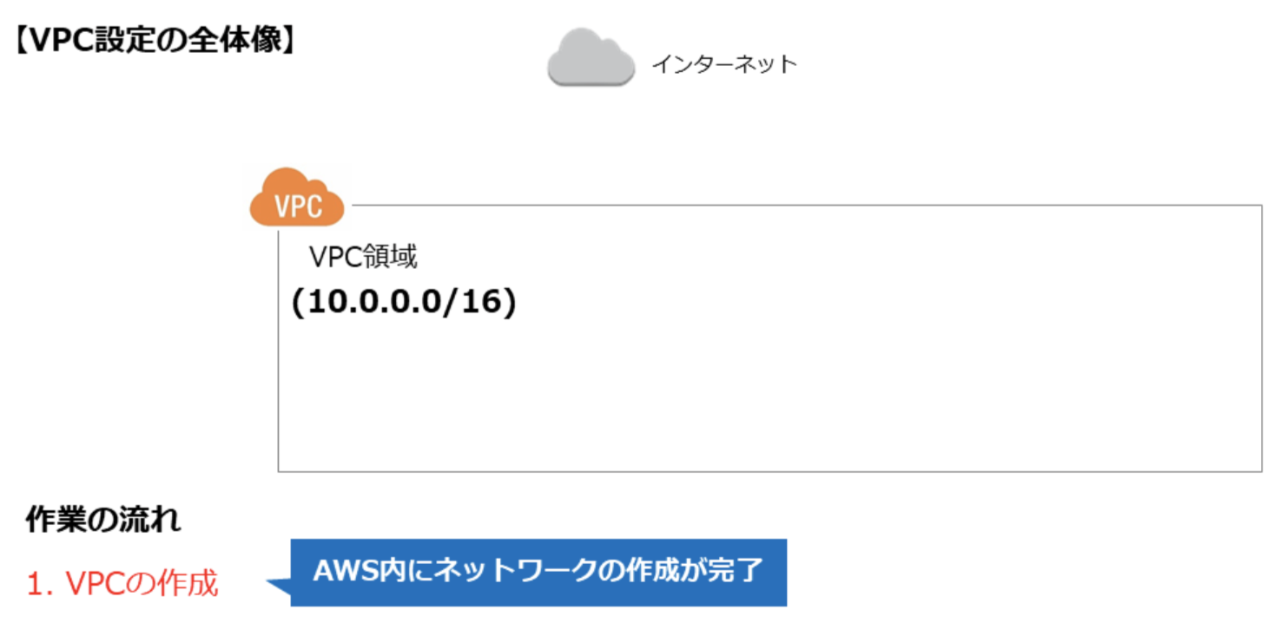
VPCの構築手順
1. VPC作成

Slide 22
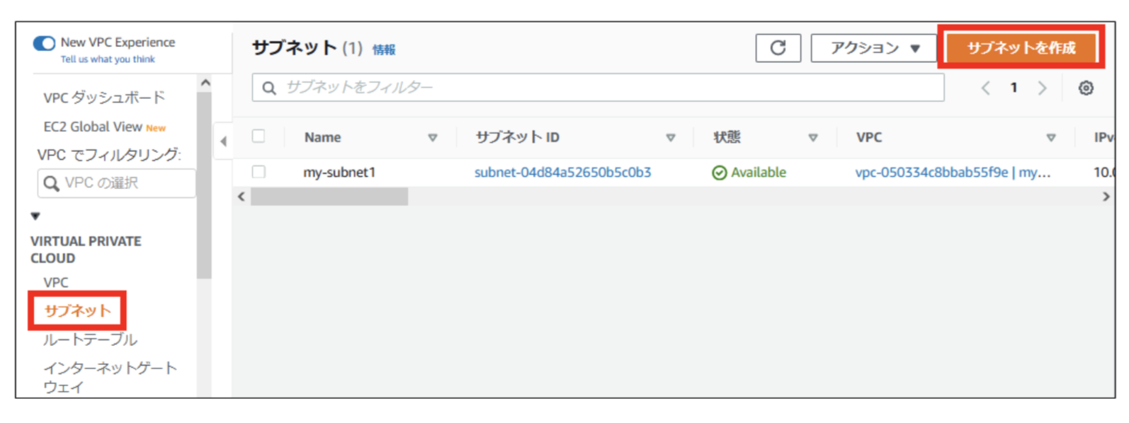
VPCの構築手順
2. サブネット作成

Slide 23
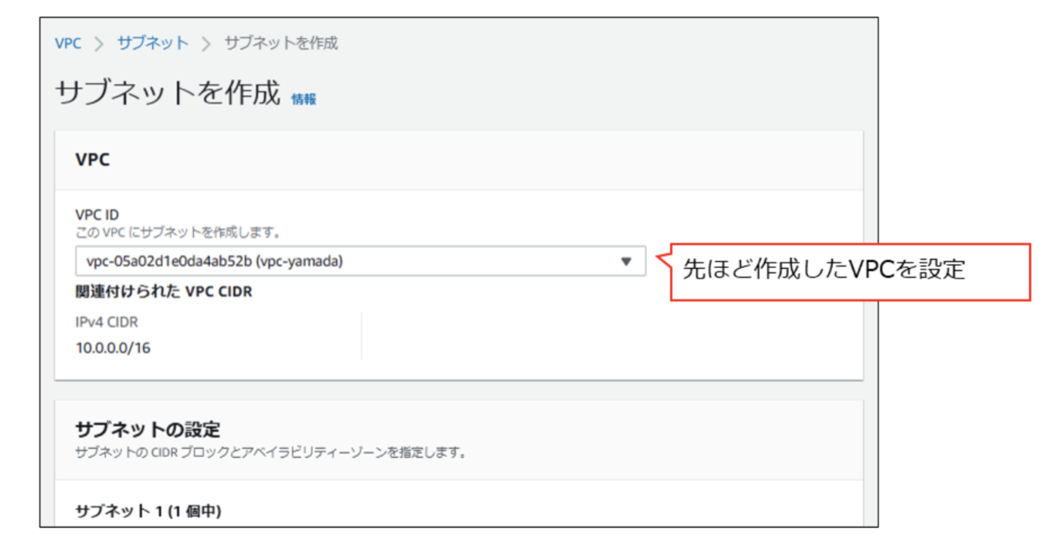
VPCの構築手順
2. サブネット作成

Slide 24
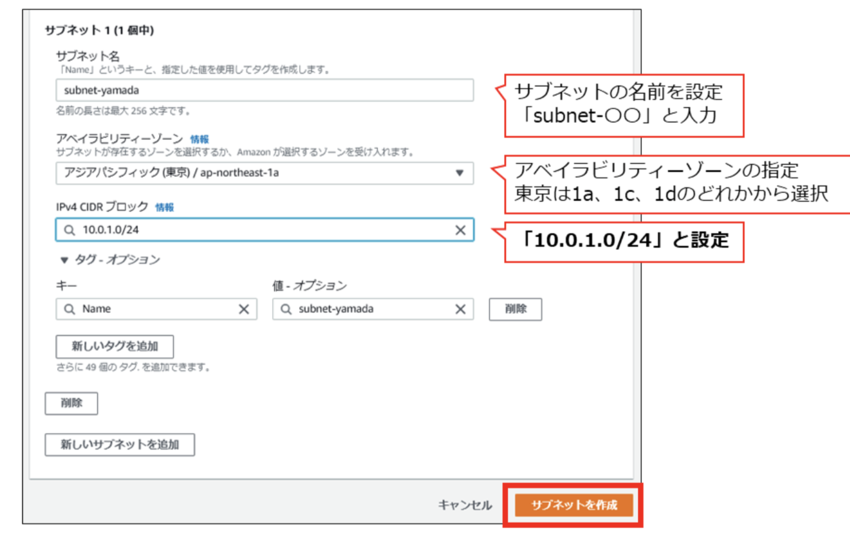
VPCの構築手順
2. サブネット作成

Slide 25
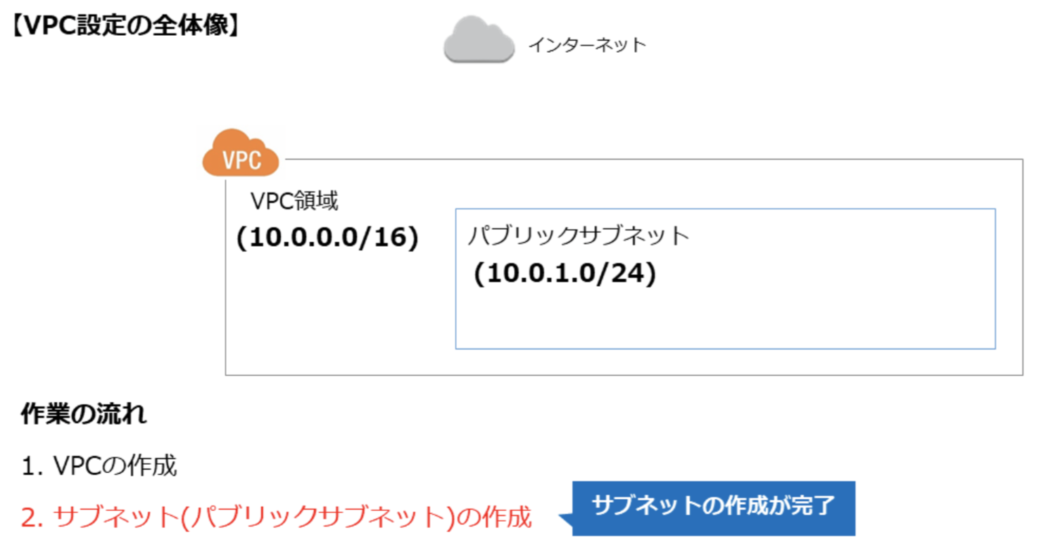
VPCの構築手順
2. サブネット作成

Slide 26
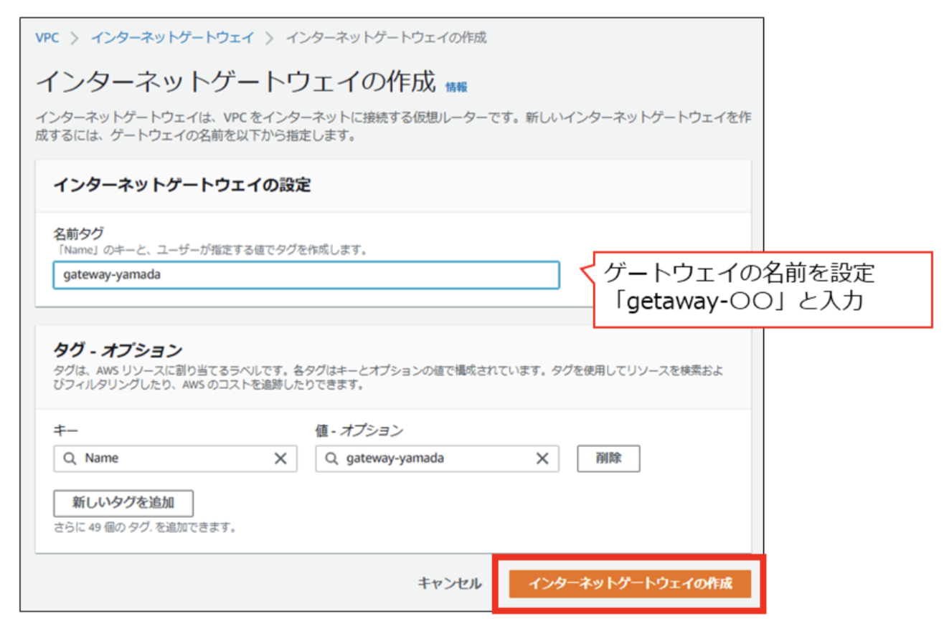
VPCの構築手順
3. ゲートウェイ作成

Slide 27
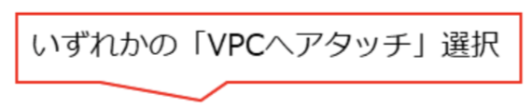
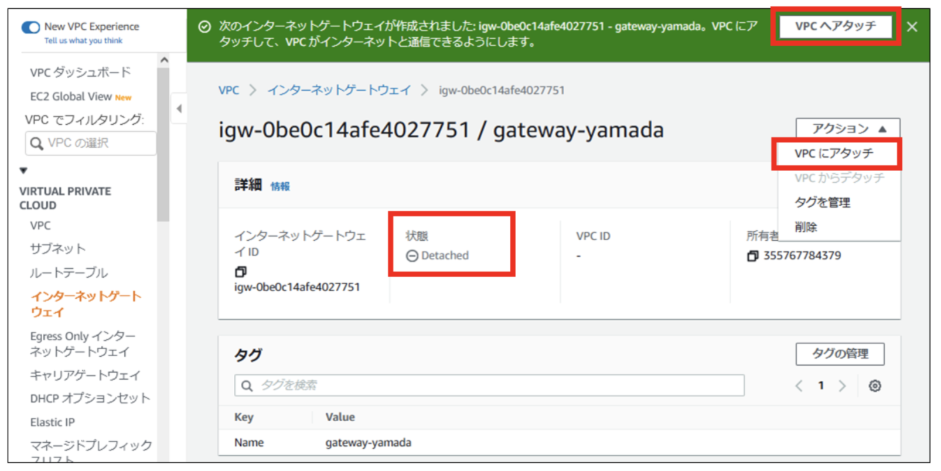
VPCの構築手順
3. ゲートウェイ作成

Slide 28
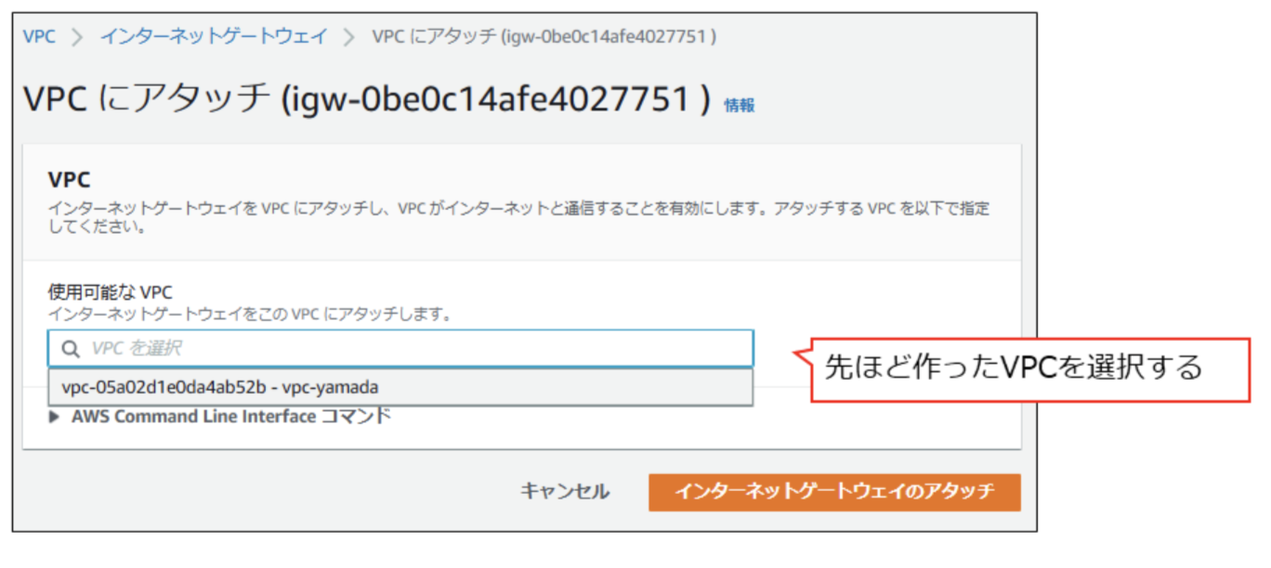
VPCの構築手順
3. ゲートウェイ作成

Slide 29
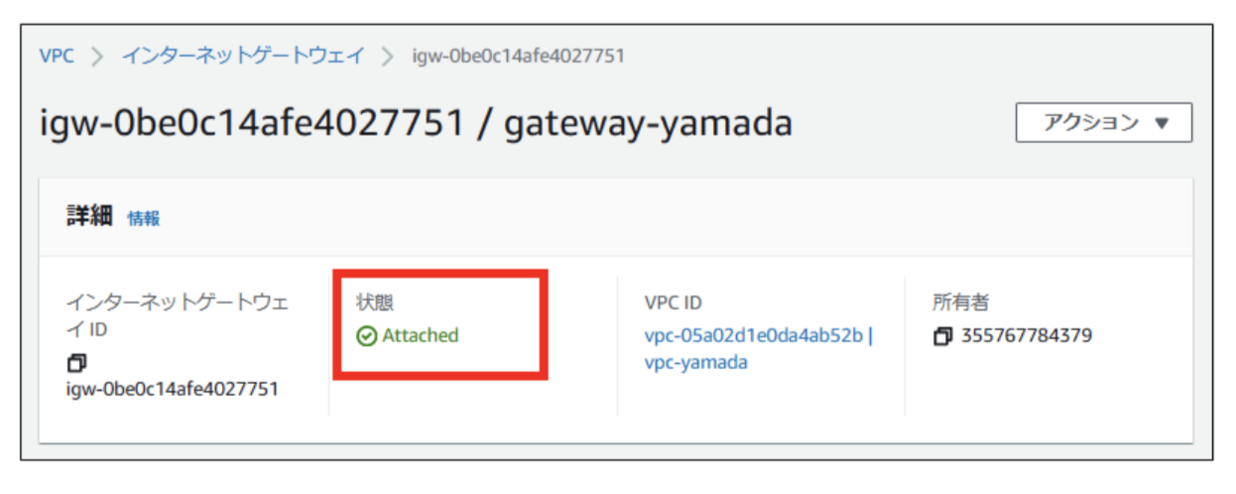
VPCの構築手順
3. ゲートウェイ作成
VPCへのアタッチが完了

Slide 30
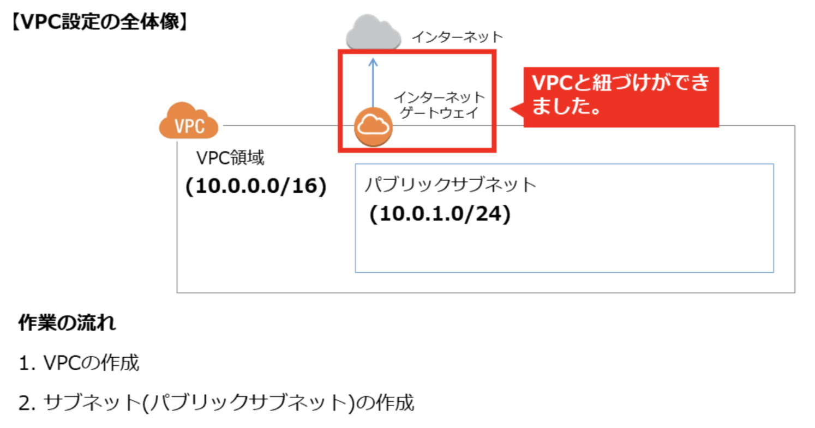
VPCの構築手順
3. ゲートウェイ作成
3. ゲートウェイ作成

Slide 31
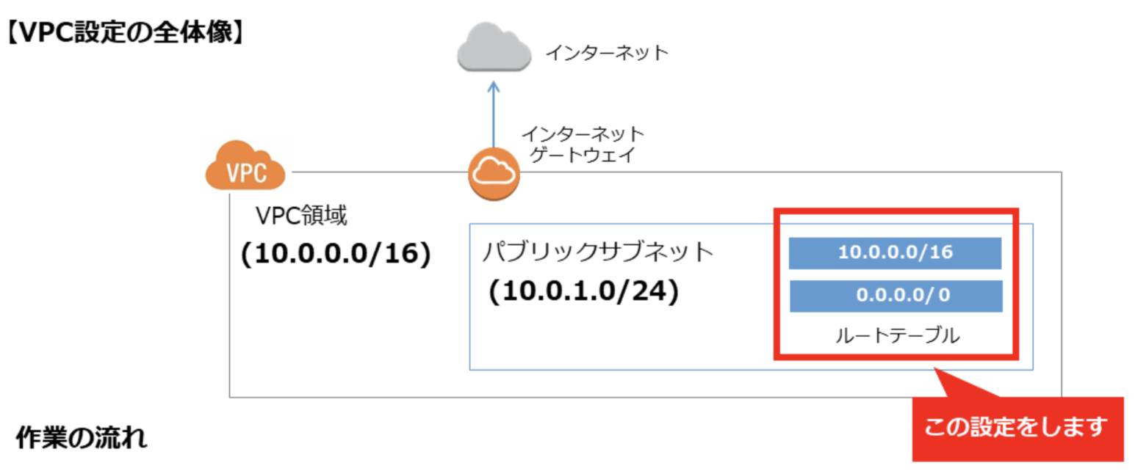
VPCの構築手順
4. ルートテーブル設定

Slide 32
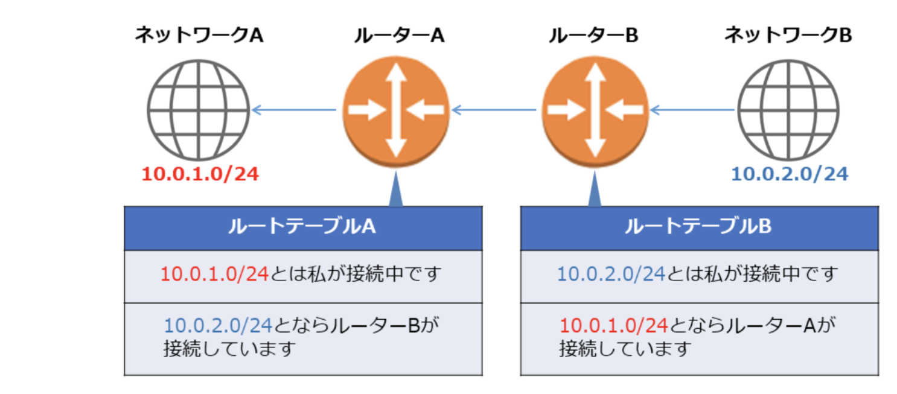
(前提知識)ルートテーブルについて
ルートテーブルは、ネットワークの経路を設定するものです。
各サブネットに作成されるルートテーブルに対し、宛先のネットワークアドレス・ IP アドレスを登録することでその宛先への通信が可能になります。
スマホのアドレス帳やアクセス制限をするためのホワイトリストのようなものです。

Slide 33
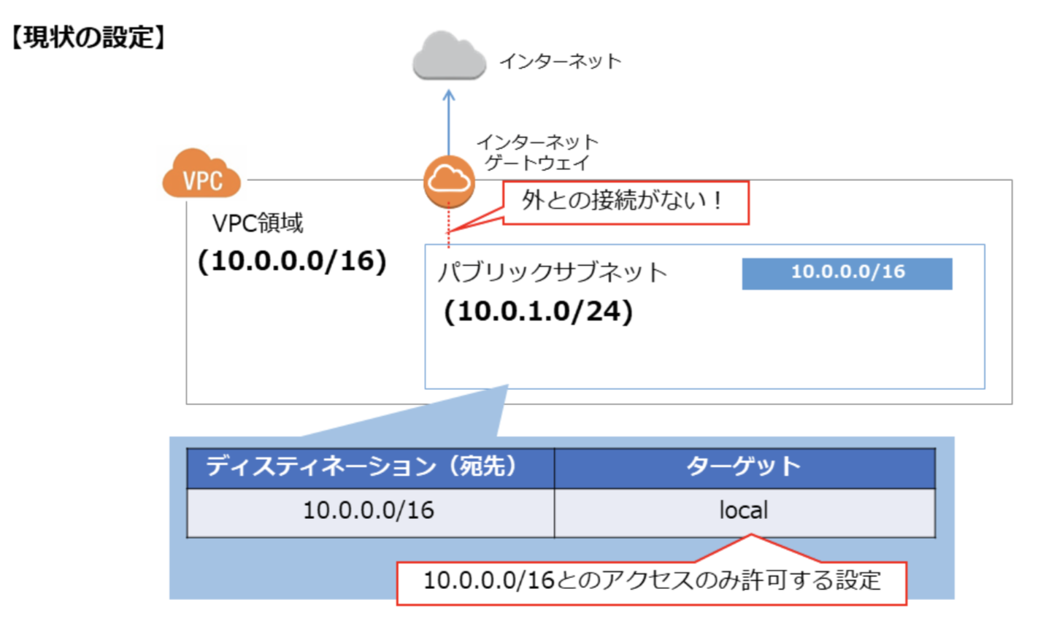
VPCの構築手順
4. ルートテーブル設定

Slide 34
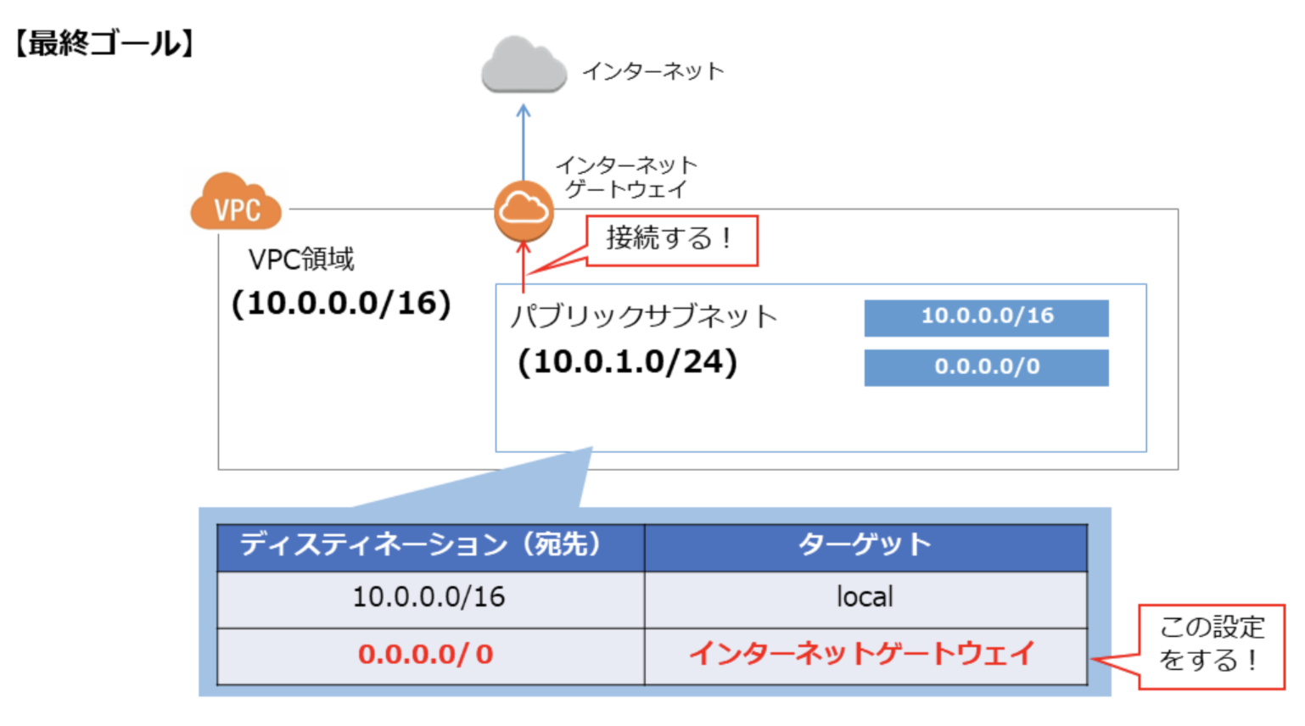
VPCの構築手順
4. ルートテーブル設定

Slide 35
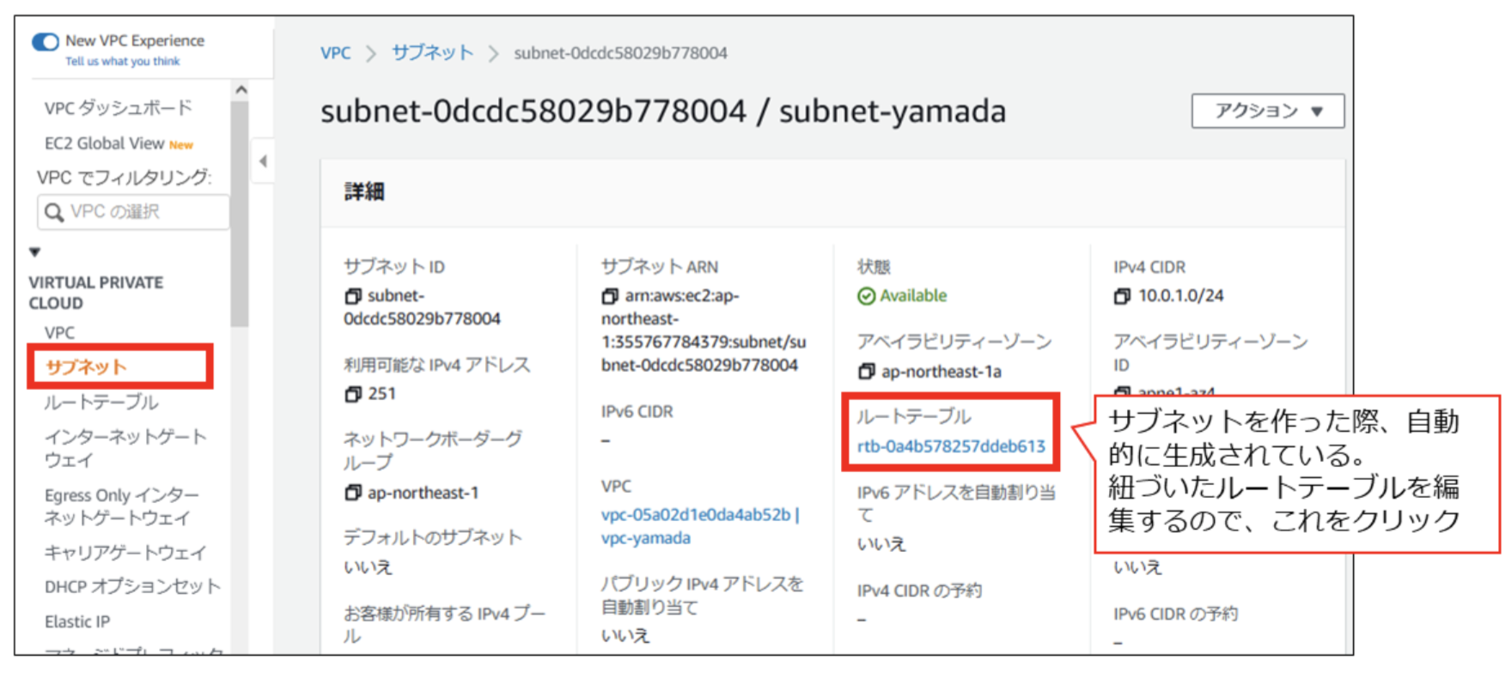
VPCの構築手順
4. ルートテーブル設定

Slide 36
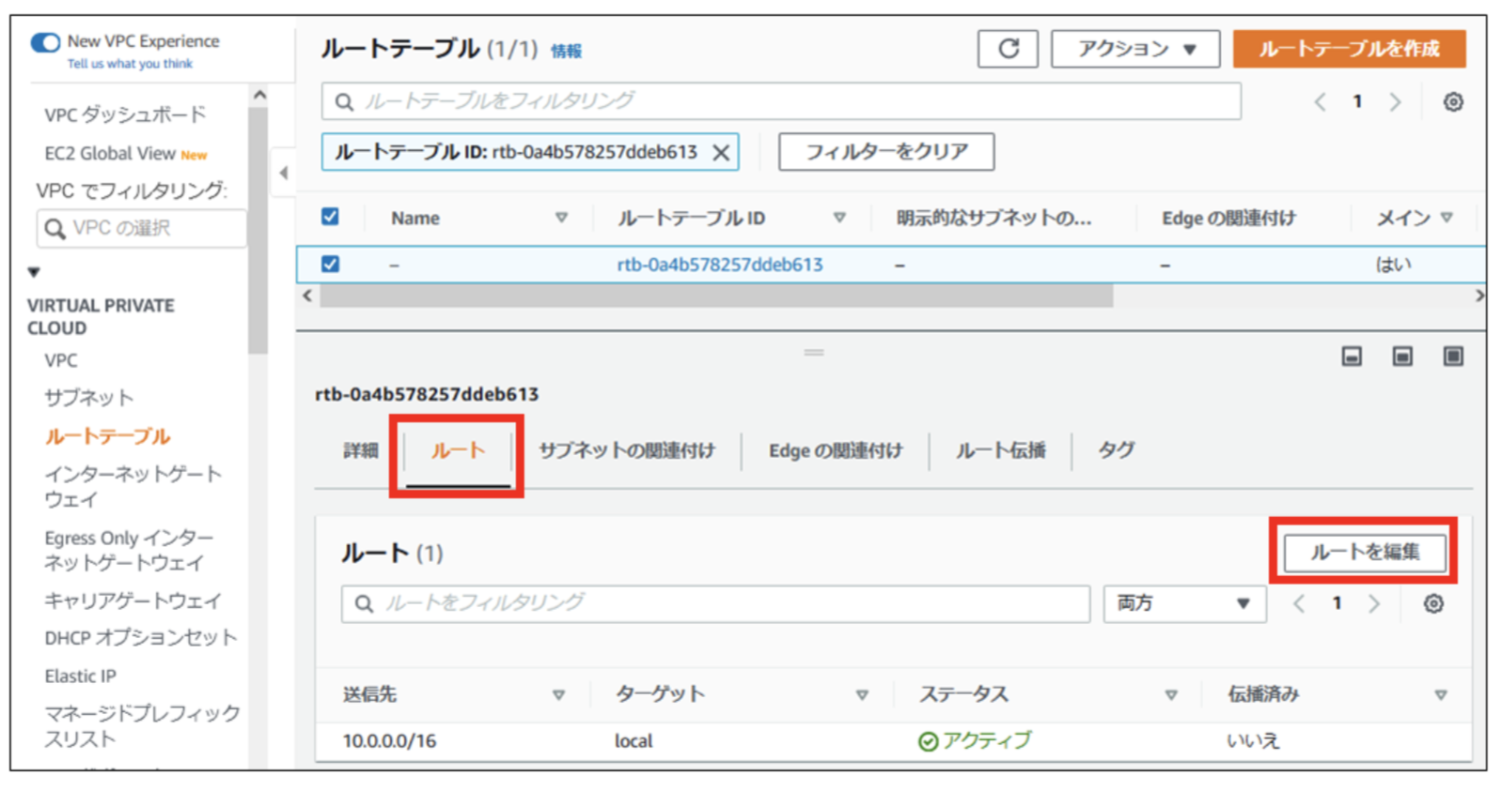
VPCの構築手順
4. ルートテーブル設定

Slide 37
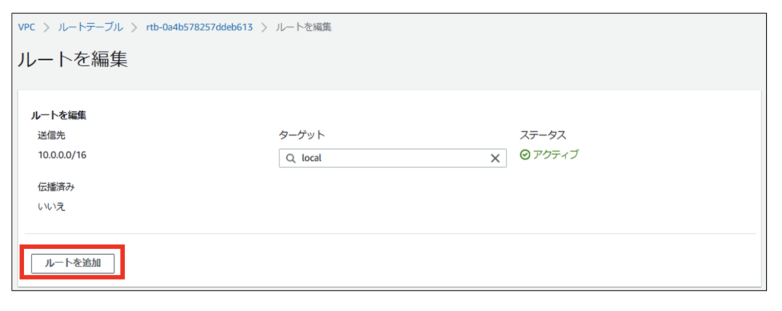
VPCの構築手順
4. ルートテーブル設定

Slide 38
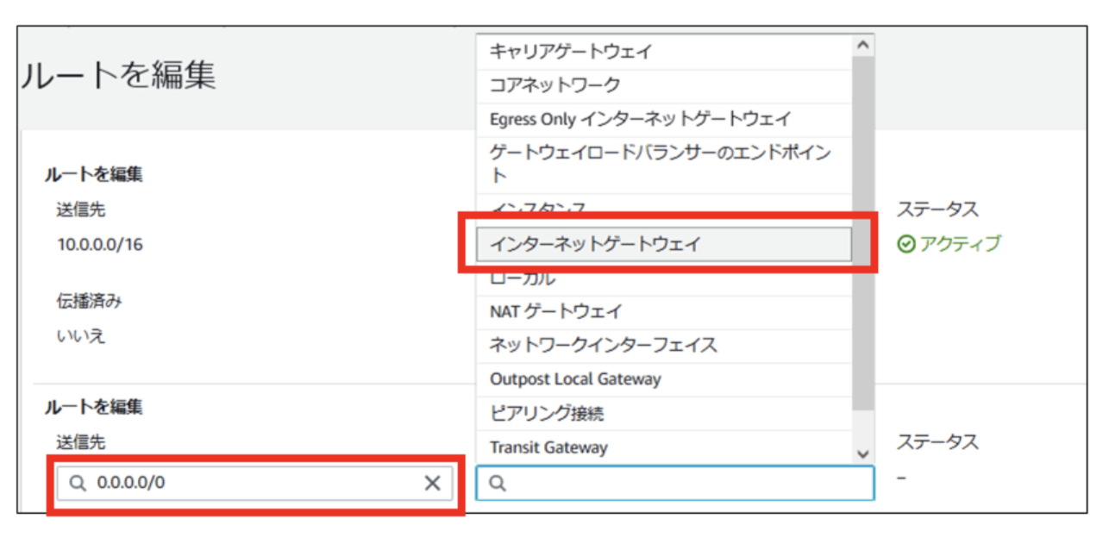
VPCの構築手順
4. ルートテーブル設定

Slide 39
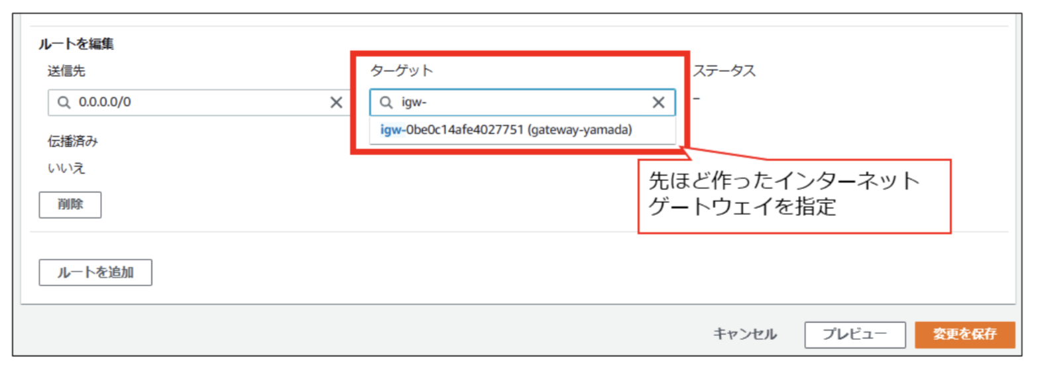
VPCの構築手順
4. ルートテーブル設定

Slide 40
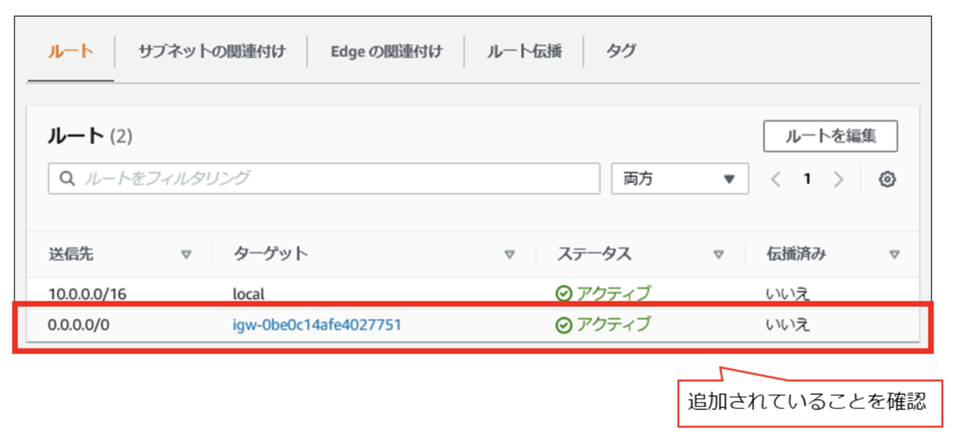
VPCの構築手順
4. ルーティング設定

Slide 41
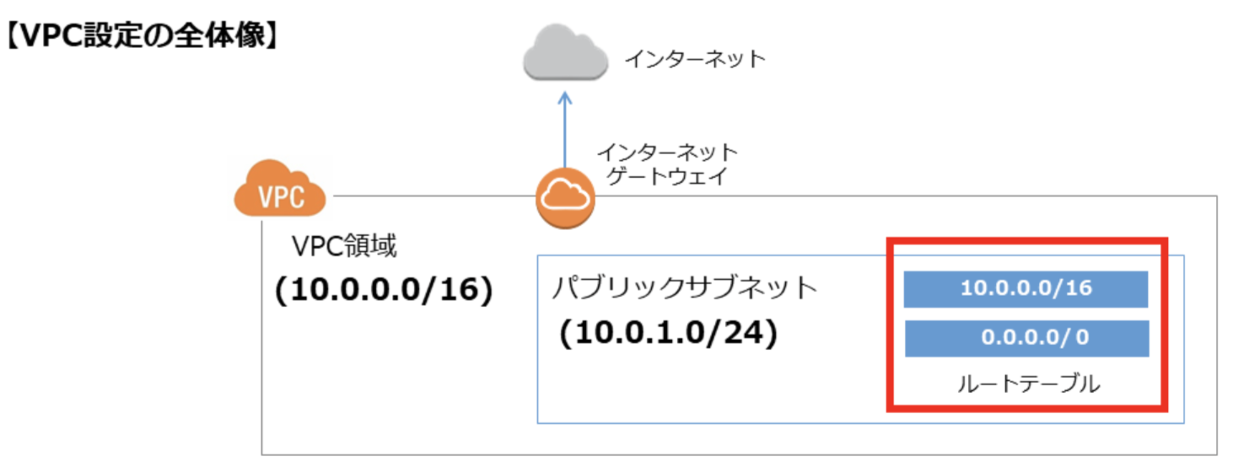
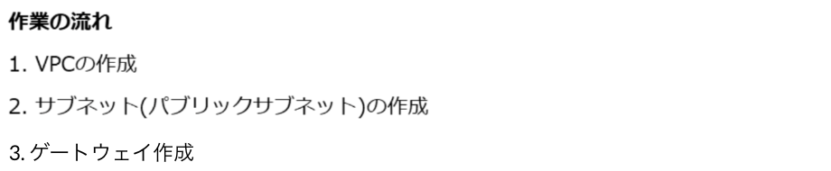

VPCの構築手順
4. ルーティング設定
4. ルートテーブル設定

Slide 42
⑤作成したネットワークに
EC2作成(実践)

Slide 43
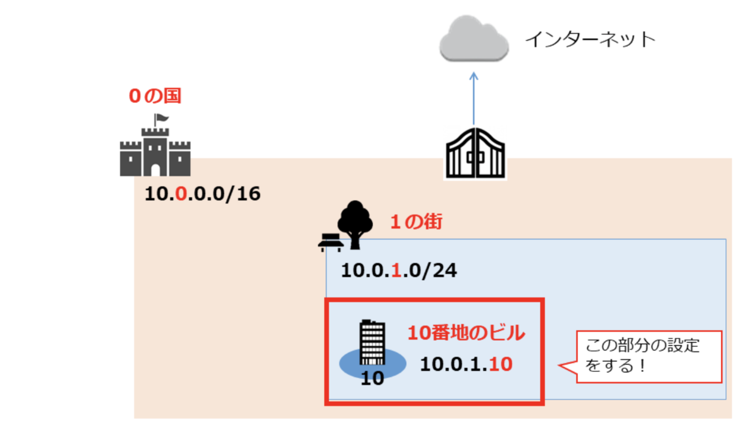
インスタンス作成手順

Slide 44
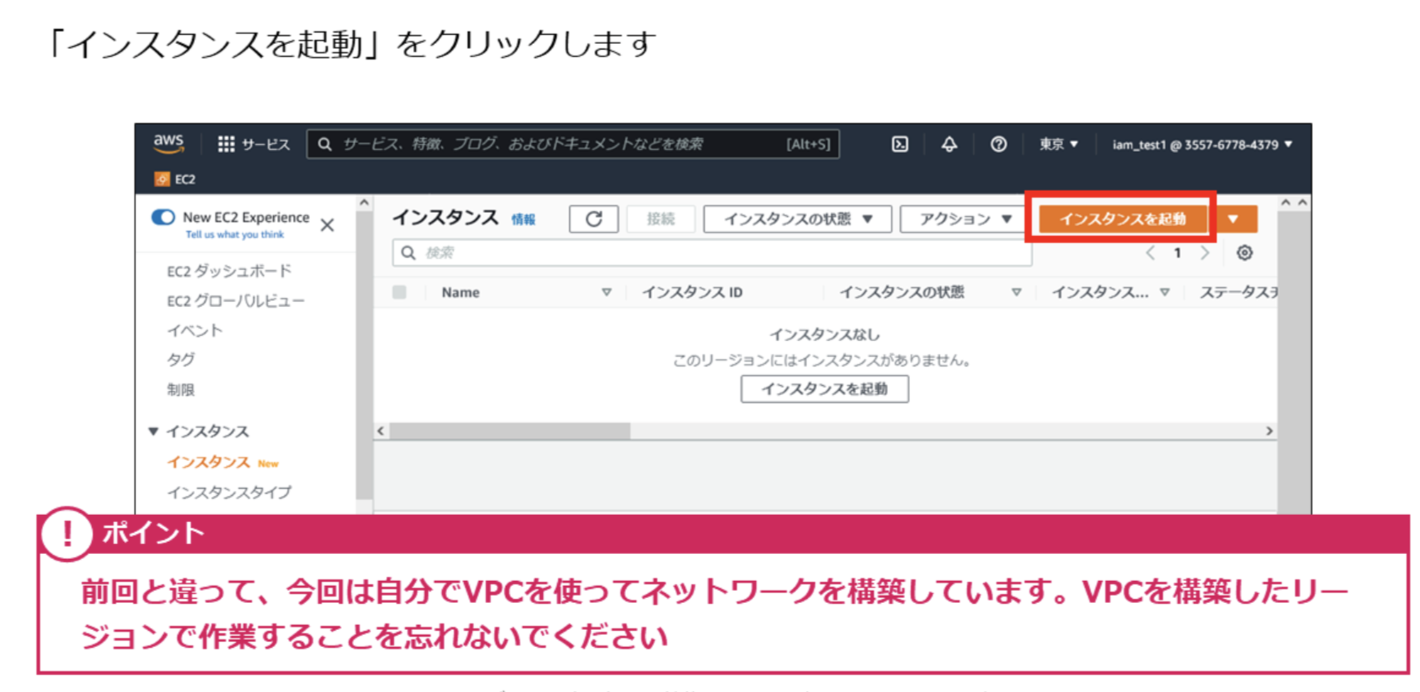
インスタンス作成手順

Slide 45
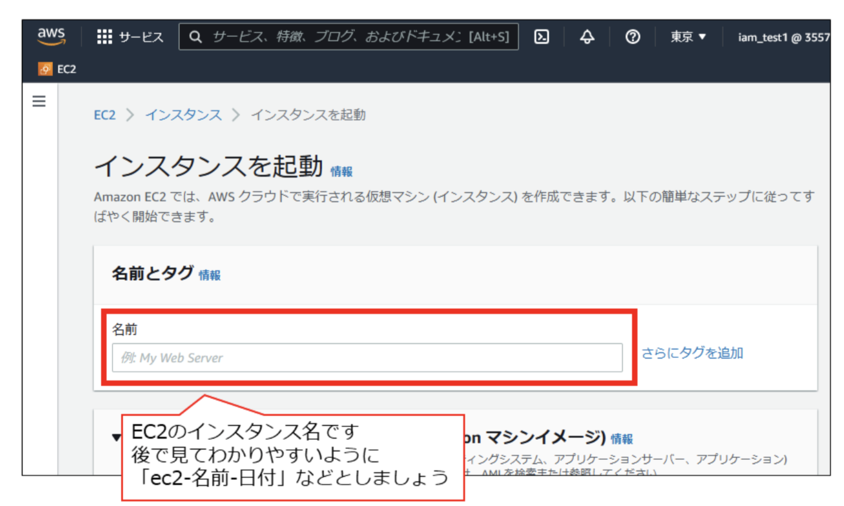
インスタンス作成手順

Slide 46
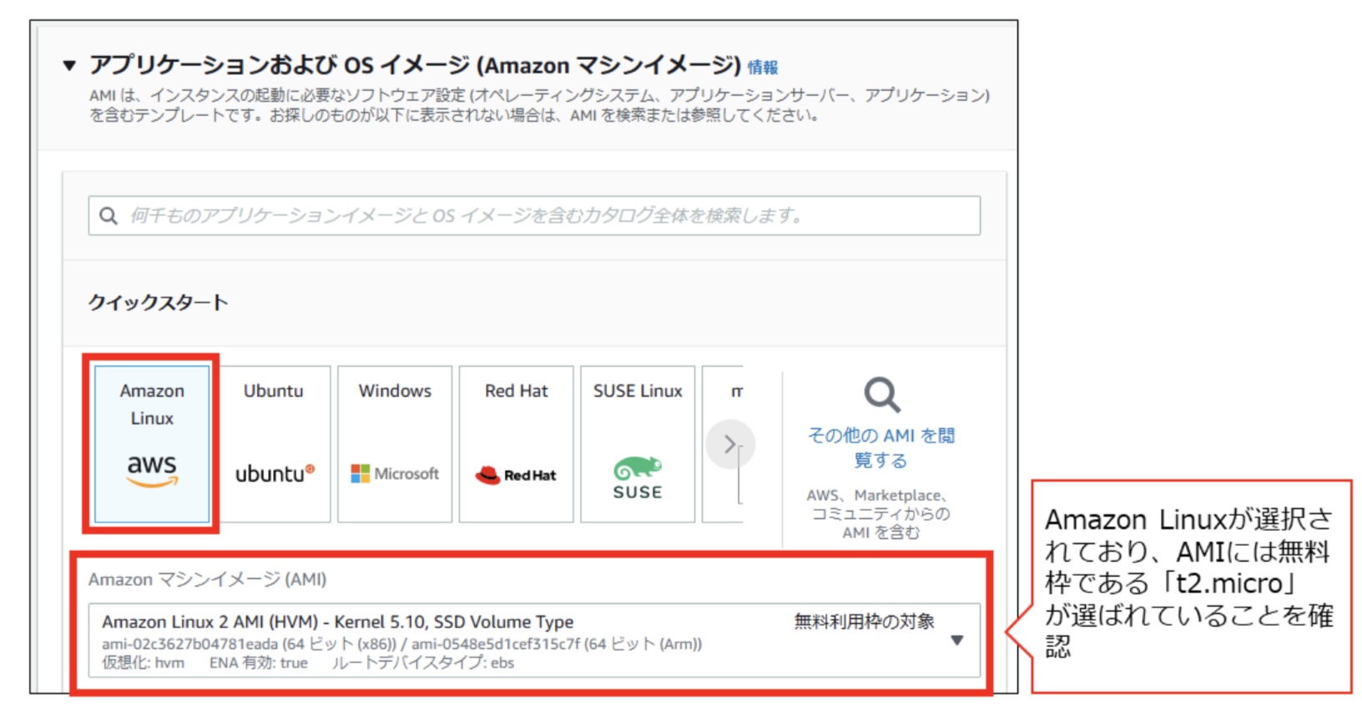
インスタンス作成手順

Slide 47
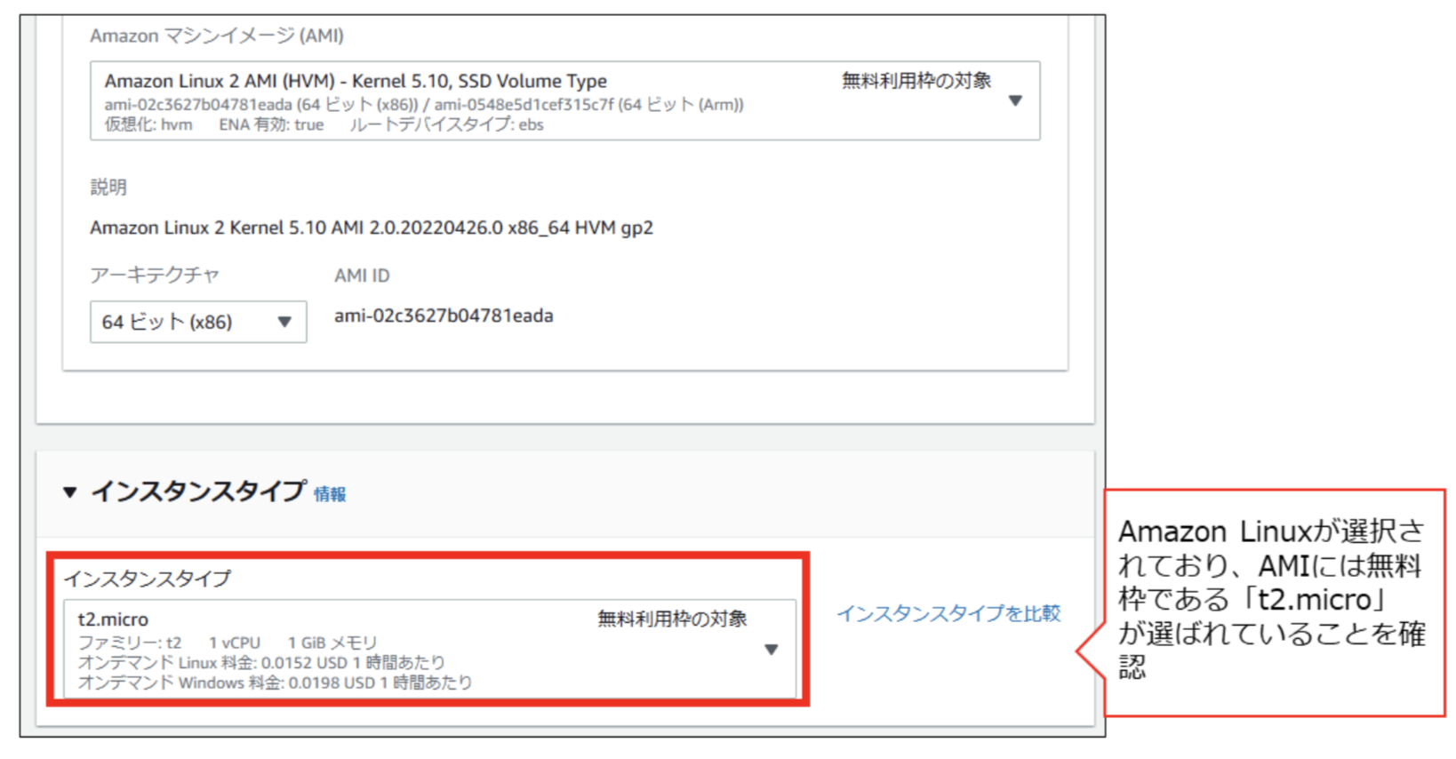
インスタンス作成手順

Slide 48
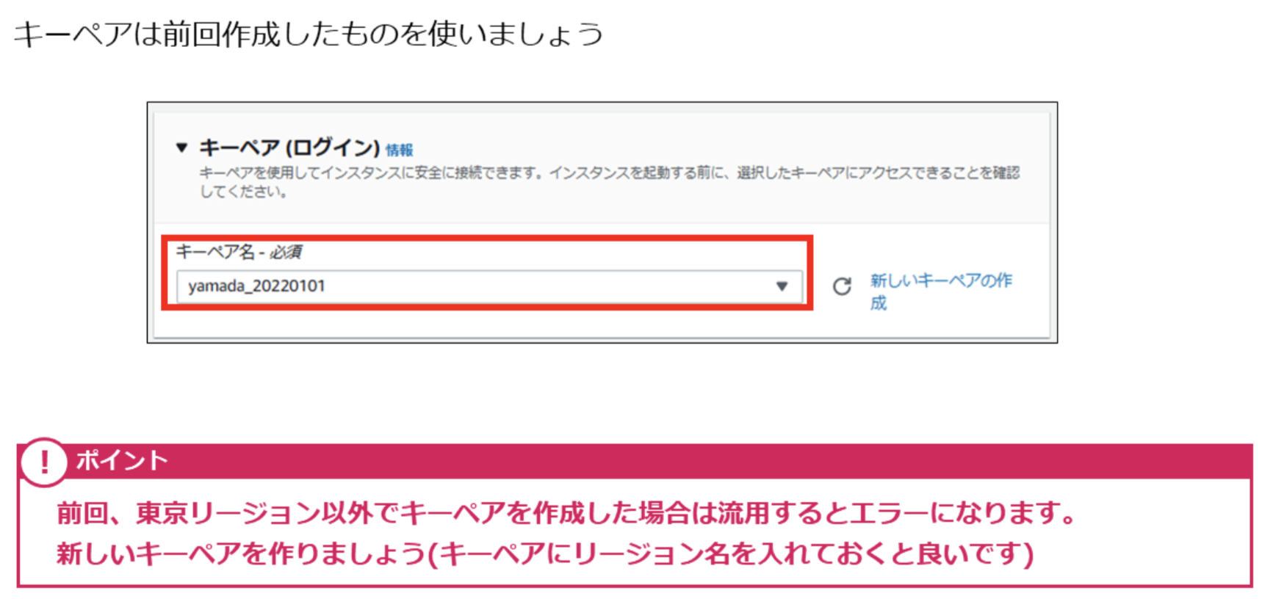
インスタンス作成手順

Slide 49
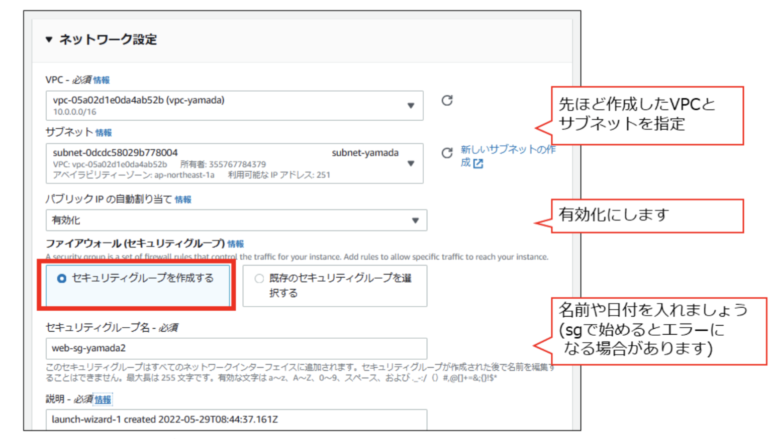
インスタンス作成手順

Slide 50
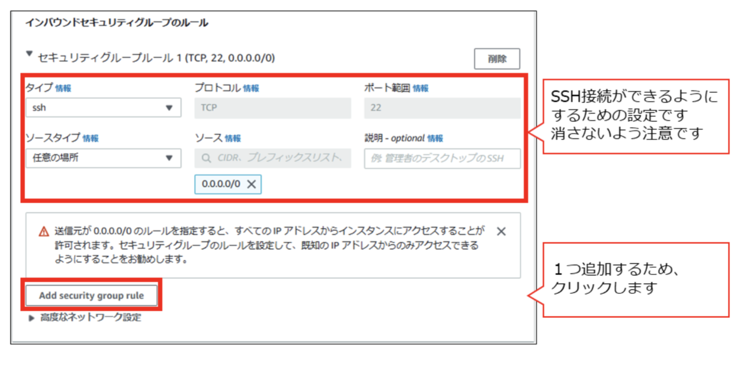
インスタンス作成手順

Slide 51
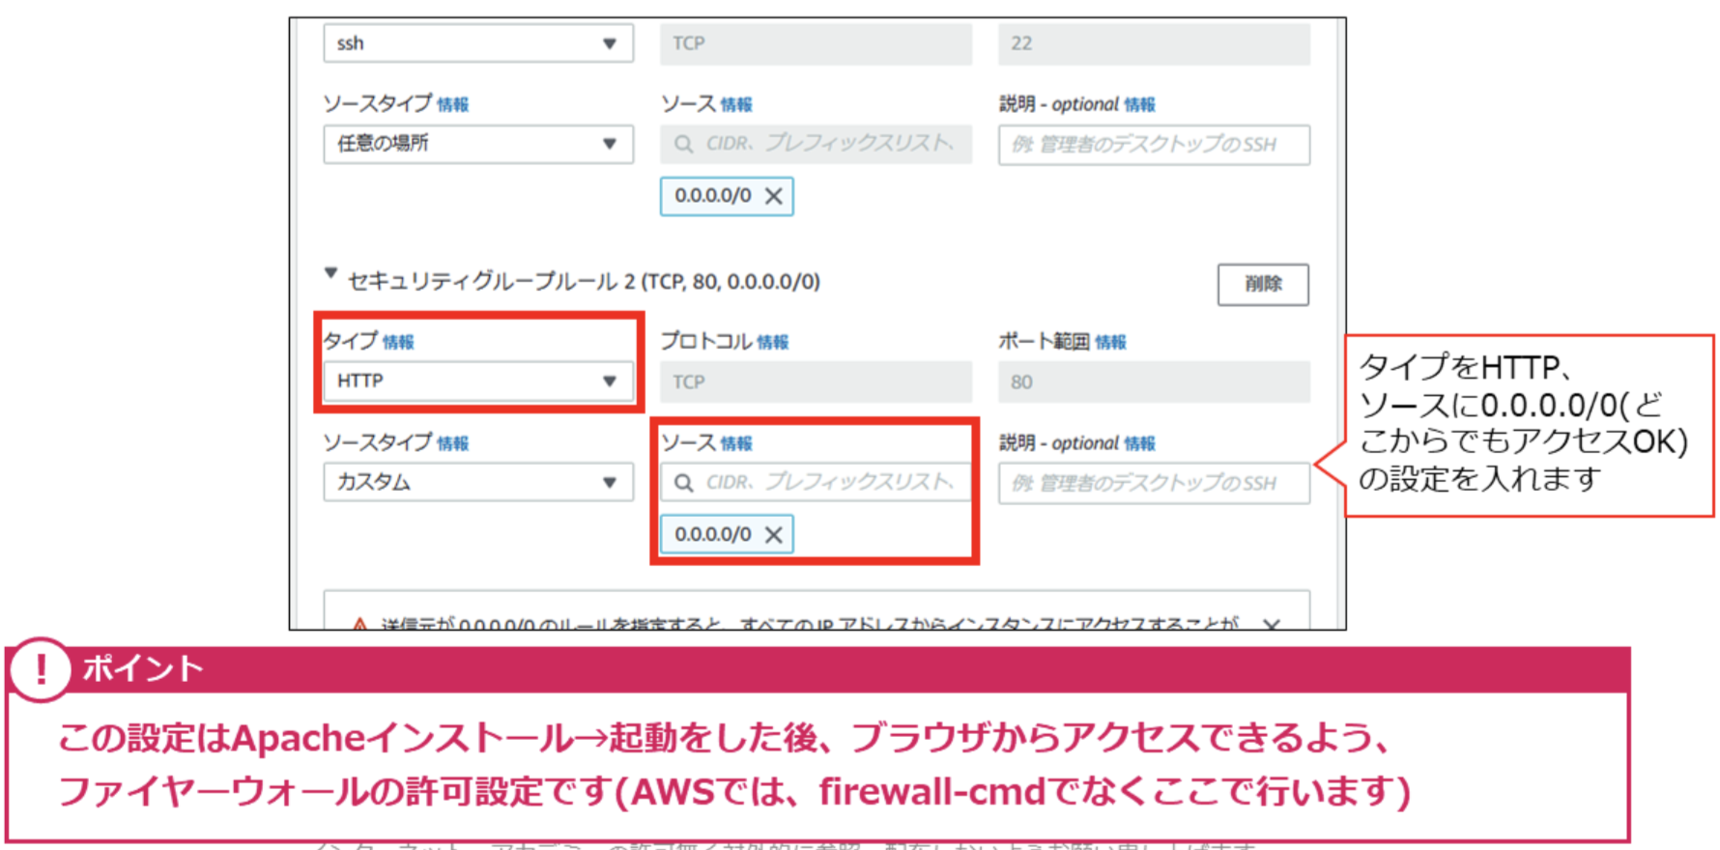
インスタンス作成手順

Slide 52
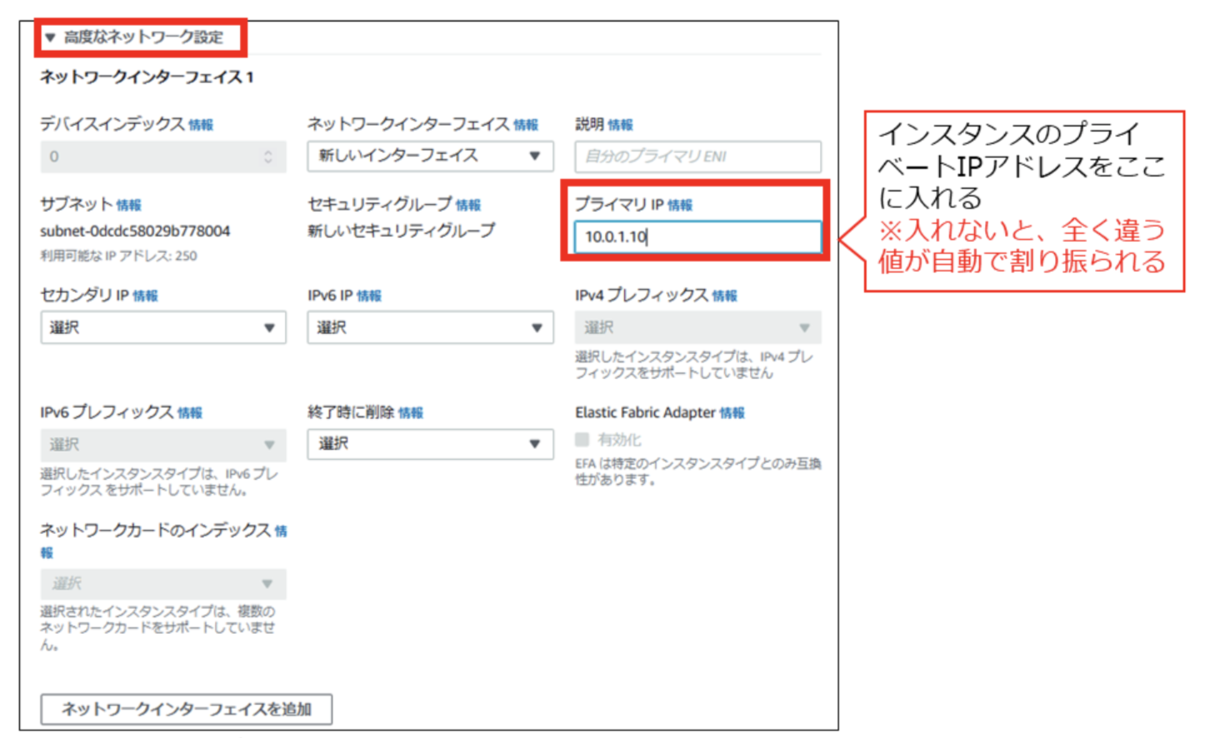
インスタンス作成手順

Slide 53
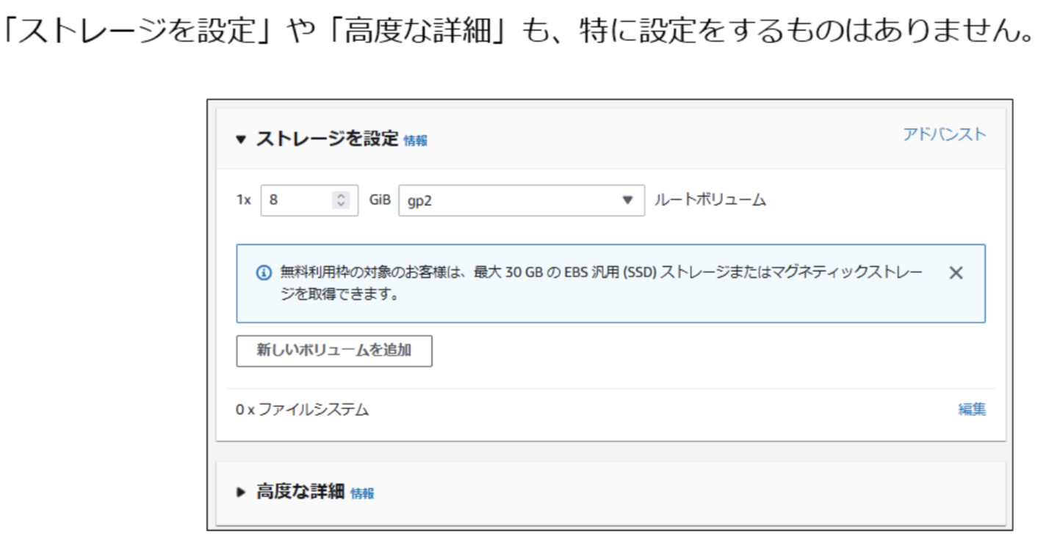
インスタンス作成手順

Slide 54
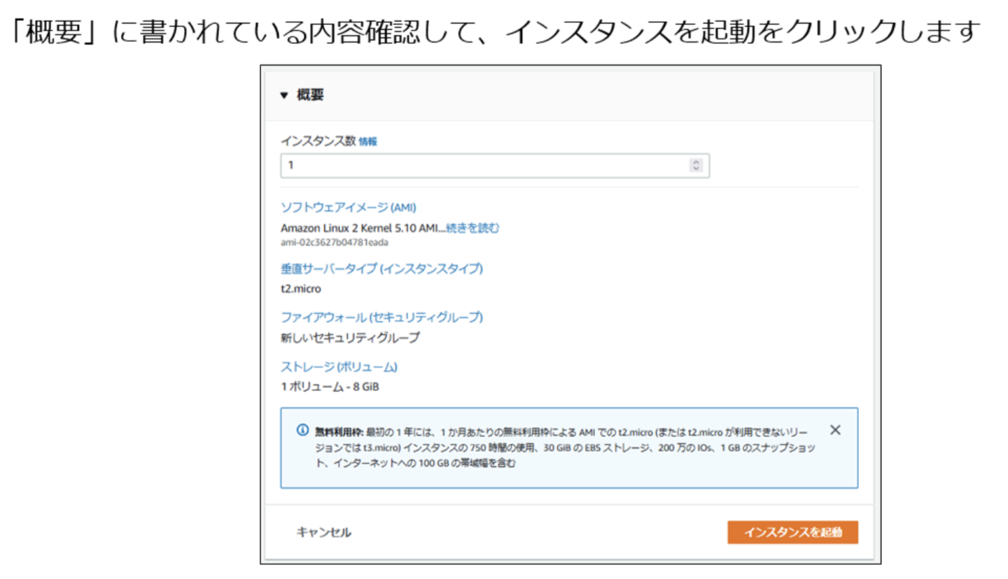
インスタンス作成手順

Slide 55
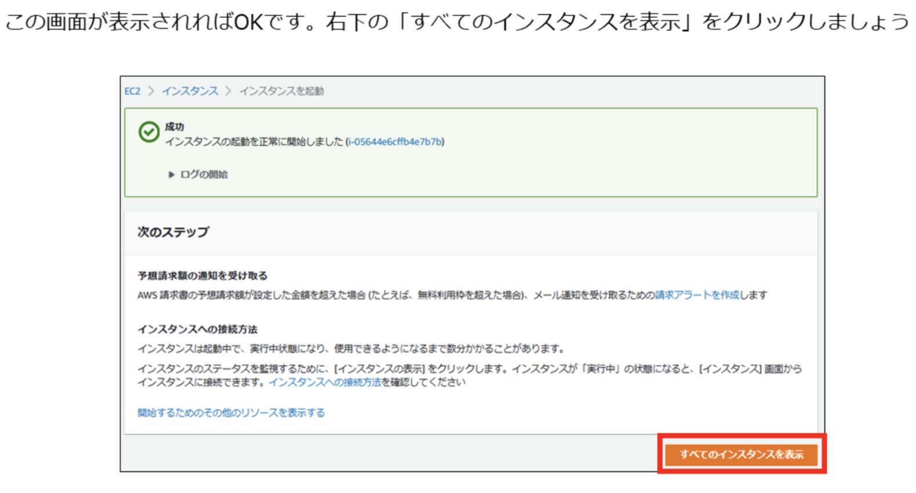
インスタンス作成手順

Slide 56
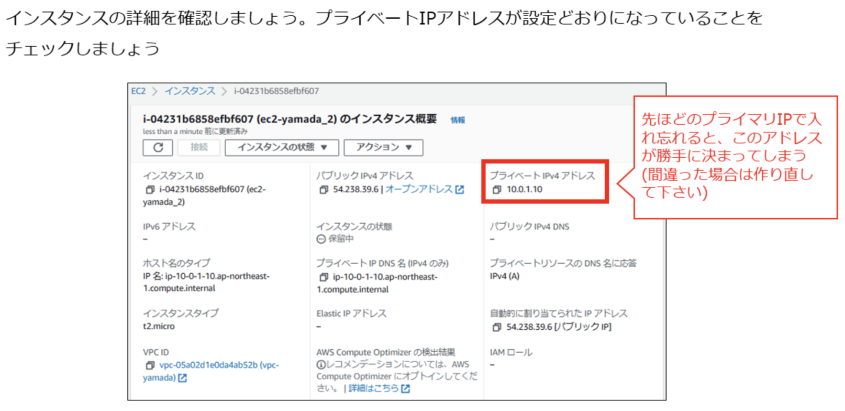
インスタンス作成手順

Slide 57
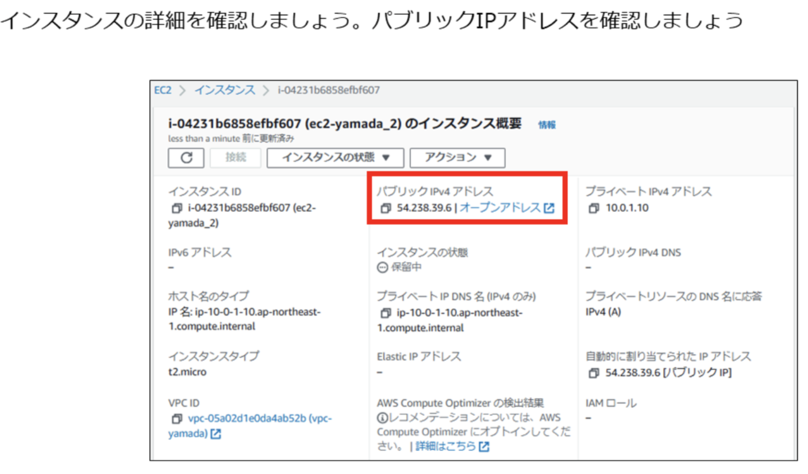
インスタンス作成手順

Slide 58

インスタンス作成手順(Win版)

Slide 59

インスタンス作成手順(Mac版)
Macはターミナルからログインします。

Slide 60

インスタンス作成手順

Slide 61


インスタンス作成手順

Slide 62

インスタンス終了手順

Slide 63

インスタンス終了手順

Slide 64

インスタンス終了手順

Slide 65

インスタンス作成手順

Slide 66

インスタンス作成手順

Slide 67

インスタンス終了手順

Slide 68
⑥MatterMost構築

Slide 69

MatterMostとは
Slackに酷似しているオープンソースのチャットツールです。
Notes:
https://docs.google.com/spreadsheets/d/1E1F-bemnc4zh3ovu4vZcYbVwbQ2TyT3V/edit#gid=405797220

